Slide 1
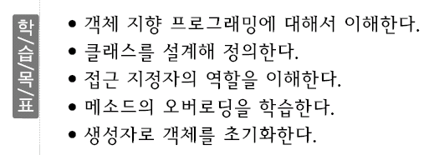
07 클래스와 객체
가메출판사

Slide 2
목차
01. 클래스의 설계
02. 메소드의 오버로딩
03. 생성자
가메출판사

Slide 3
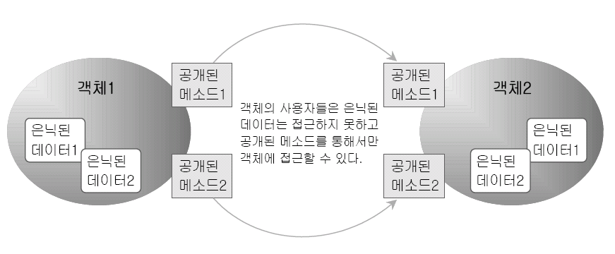
01. 클래스의 설계
객체 지향 프로그래밍의 특징
  (1) 캡슐화와 데이터 은닉
가메출판사

Slide 4
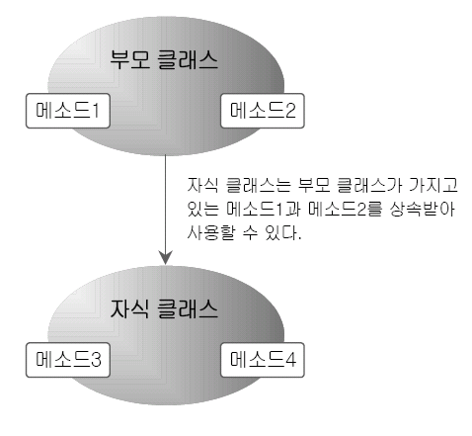
01. 클래스의 설계
객체 지향 프로그래밍의 특징
  (2) 다형성과 메소드 오버로딩
  (3) 상속성
가메출판사

Slide 5
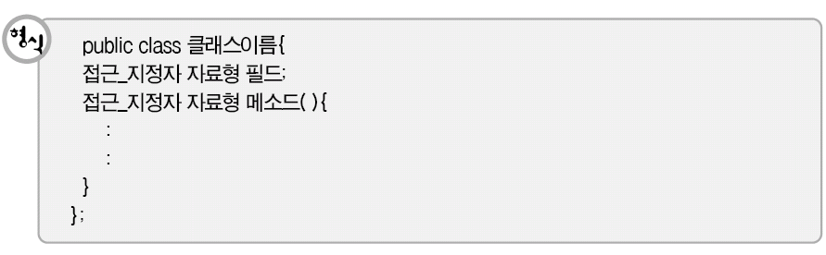
1.2 클래스의 선언
새로운 자료형(클래스) = 데이터(필드) + 데이터를 처리할 부분(메소드)
가메출판사

Slide 6
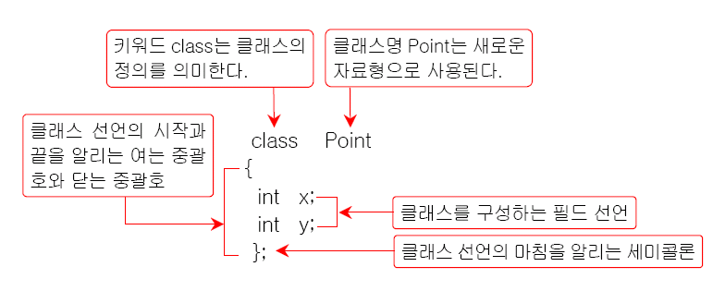
1.2 클래스의 선언
가메출판사

Slide 7
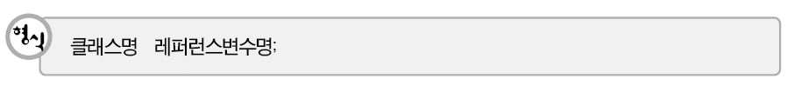



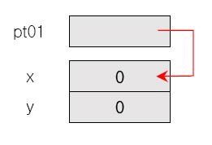
1.3 객체 생성과 멤버 참조
가메출판사

Slide 8
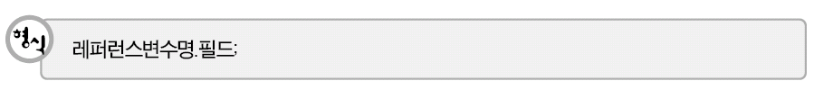
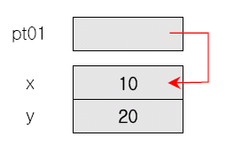
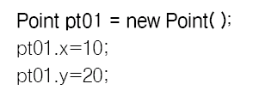
1.4 객체 멤버의 접근 방법
가메출판사

Slide 9
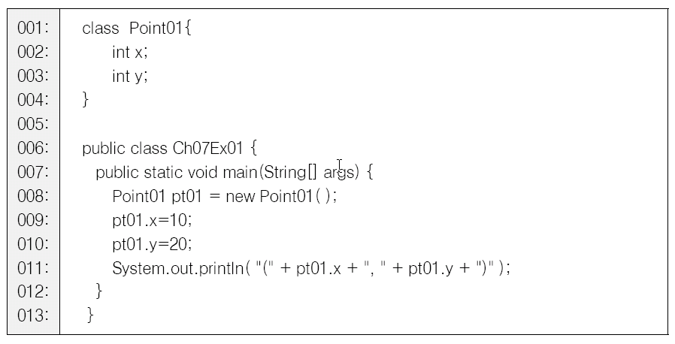
실 습 하 기 : 2차원 좌표계를 저장하는 클래스 설계와 사용하기
가메출판사

Slide 10
1.5 클래스의 접근 지정자-private/public
(1) private 접근 지정자
  ① private 멤버의 사용 범위는 소속된 클래스 내의 메소드로 국한된다(데이터은닉).
  ② 일반적으로 필드를 private로 설정한다.
  ③ private 필드에 접근하기 위해서 public 메소드를 정의해야 한다.
가메출판사

Slide 11
1.5 클래스의 접근 지정자-private/public
(2) public 접근 지정자
  ① 클래스 내의 메소드를 public 멤버로 지정하면 객체가 선언되어 있는 영역이라면 어디서든지 객체명 다음에 멤버 참조 연산자(.)로 연결하여 메소드를 사용할 수 있다.
  ② private 필드를 처리하기 위한 목적으로 작성하는 메소드는 일반적으로 public 멤버로 설정한다.
가메출판사

Slide 12
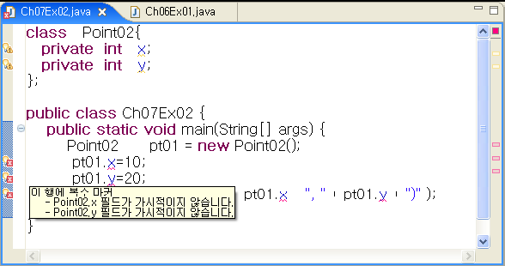
실 습 하 기 : private 멤버 성격 파악하기
가메출판사

Slide 13
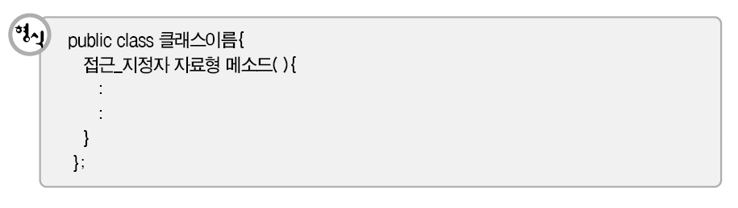
1.6 메소드 정의하기
가메출판사

Slide 14
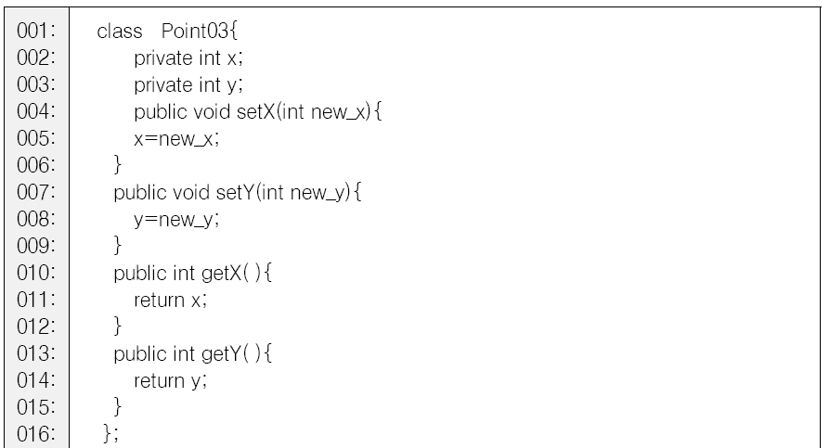
실 습 하 기 : private 멤버를 다루기 위한 public 메소드 추가
가메출판사

Slide 15
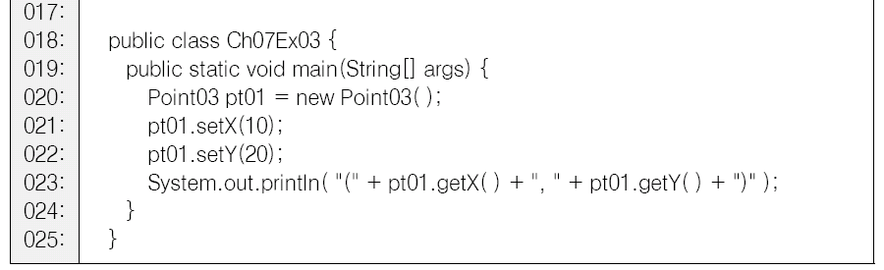
실 습 하 기 : private 멤버를 다루기 위한 public 메소드 추가
가메출판사

Slide 16
메소드의 오버로딩
메소드를 구분하기 위한 시그너처
  ➊ 메소드의 이름
  ➋ 매개 변수의 자료형
  ➌ 매개 변수의 개수
가메출판사

Slide 17
다형(Polymorphism)
  메소드의 오버로딩은 객체 지향 프로그램의 특징 중의 하나인 다형(Polymorphism)의 한 형태이다.
  다형성, Polymorphism의 poly는 많다는 뜻이고 morphism은 형(태)을 의미하기에 Polymorphism은 다양한 형태를 제공한다는 의미를 갖는다.
  오버로딩한 메소드는 메소드를 호출할 때에는 동일한 접근 방식으로 호출하지만 다양한 결과를 얻을 수 있기 때문에 다형성을 제공한다.
가메출판사

Slide 18
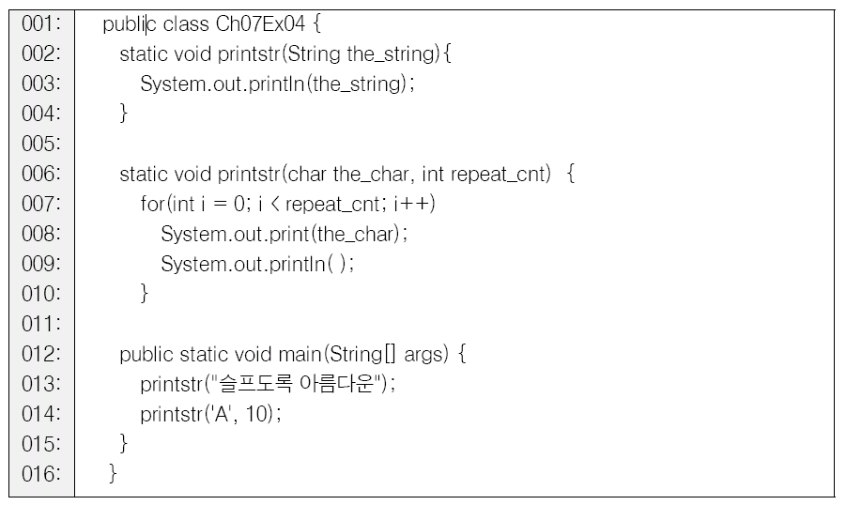
실 습 하 기 : 매개 변수의 자료형을 달리 준 메소드의 오버로딩
가메출판사

Slide 19
절댓값을 구하는 메소드
동일한 기능을 갖는 메소드가 모두 다른 이름으로 정의한다면 프로그램을 작성할 때 마다 메소드 이름을 개별적으로 외워야 할 것이다.
● static float fabs(float a);
● static double dabs(double a);
● static int abs(int a);
● static long labs(long a);
가메출판사

Slide 20
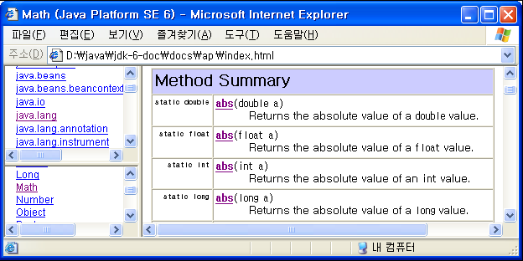
절댓값을 구하는 메소드
가메출판사

Slide 21
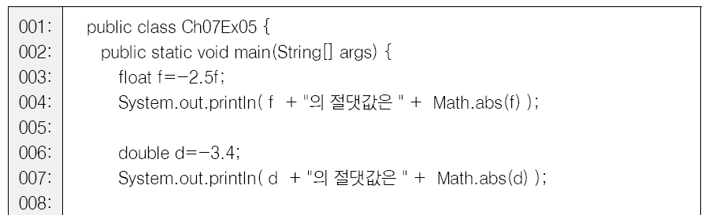
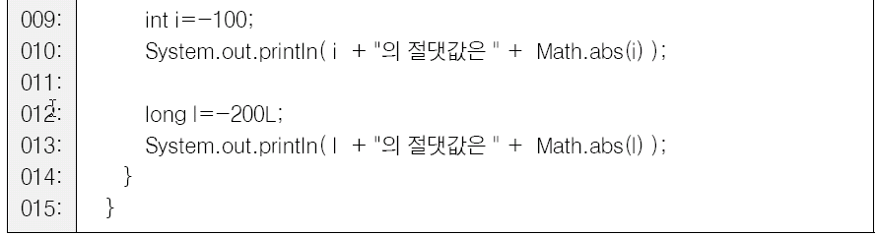
실 습 하 기 : 절댓값 구하기
가메출판사

Slide 22
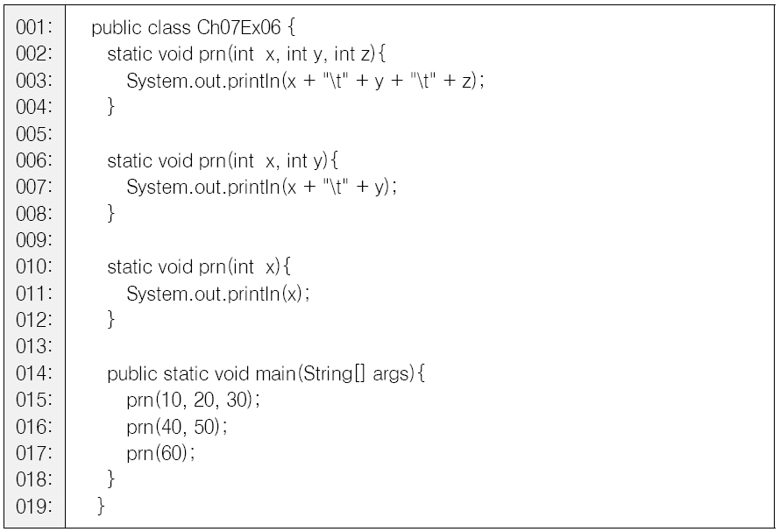
실 습 하 기 : 매개 변수의 개수가 다른 메소드의 오버로딩
가메출판사

Slide 23
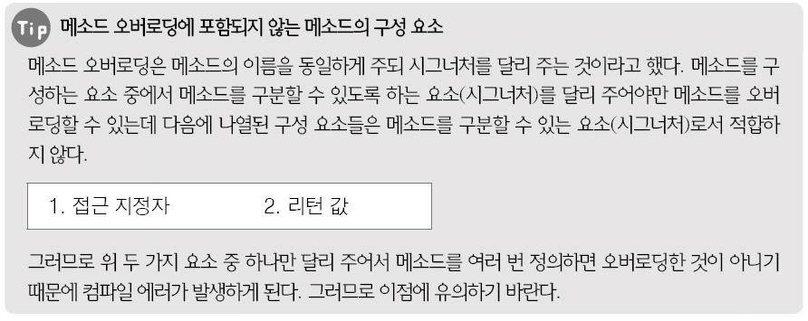
메소드의 오버로딩
가메출판사

Slide 24
2.1 Varargs
메소드 기능이 같더라도 전달 인자의 개수가 다르다면 전달 인자의 개수가 다른 메소드를 여러 개 정의해야 한다.
Varargs 사용하면 호출은 다양하게 하더라도 메소드는 한 개만 정의해 두면 된다.
가메출판사

Slide 25
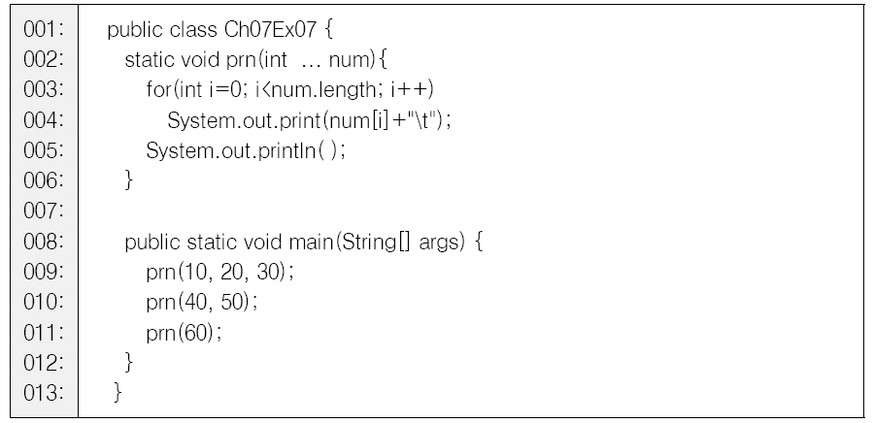
실 습 하 기 : Varargs를 이용한 메소드 정의
가메출판사

Slide 26
3. 생성자
생성자의 특징
➊ 생성자는 특별한 멤버 메소드이다.
➋ 생성자의 이름은 클래스명과 동일하다.
➌ 생성자는 자료형(반환 값의 유형)을 지정하지 않는다.
➍ 생성자의 호출은 명시적이지 않는다.
➎ 생성자는 객체를 선언(생성)할 때 컴파일러에 의해 자동으로 호출된다.
➏ 객체의 초기화란 멤버 필드의 초기화를 의미한다.
가메출판사

Slide 27
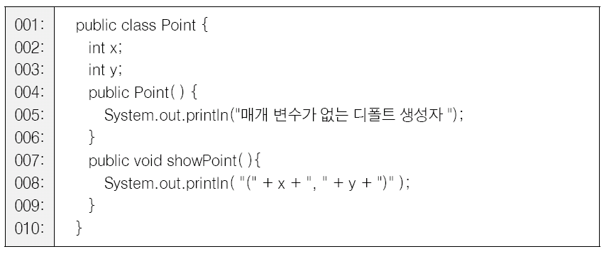
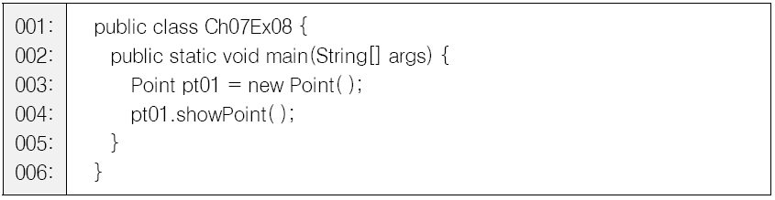
실 습 하 기 : 매개 변수가 없는 생성자 정의하기
가메출판사

Slide 28
3.2 생성자 오버로딩
Point 클래스에 매개 변수 없는 디폴트 생성자를 정의해 두었지만, 객체마다 다양한 초깃값을 갖도록 하고 싶다면 매개 변수를 갖는 생성자의 정의를 추가하면 된다.
생성자 역시도 메소드의 일종이고, 생성자의 이름은 클래스의 이름과 동일해야 한다는조건이 있기에 이미 매개 변수 없는 생성자가 존재하는데 매개 변수 있는 생성자를다시 정의하게 되면 이 또한 오버로딩이라 할 수 있다.
가메출판사

Slide 29
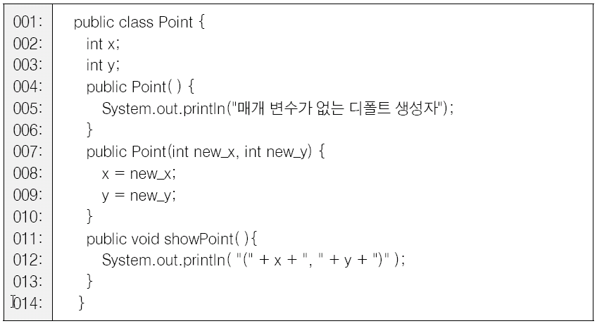
실 습 하 기 : 매개 변수를 갖는 생성자 작성하기
가메출판사

Slide 30
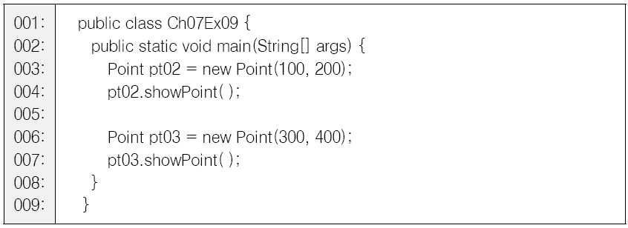
실 습 하 기 : 매개 변수를 갖는 생성자 작성하기
가메출판사

Slide 31
생성자 오버로딩시 주의할 점
클래스를 설계할 때 생성자를 정의하지 않으면 자바 컴파일러가 매개 변수가 없는 디폴트 생성자는 제공해 준다고 하였다.
이러한 디폴트 생성자는 프로그래머가 매개변수를 갖는 생성자를 만들어 주면 더 이상 제공하지 않게 된다.
그렇기 때문에 클래스를 설계할 때 매개 변수가 있는 생성자만 정의해 두고 객체 생성시 초깃값을 주지않으면 존재하지 않는 생성자를 호출한 셈이 되기 때문에 컴파일 에러가 발생한다.
가메출판사

Slide 32
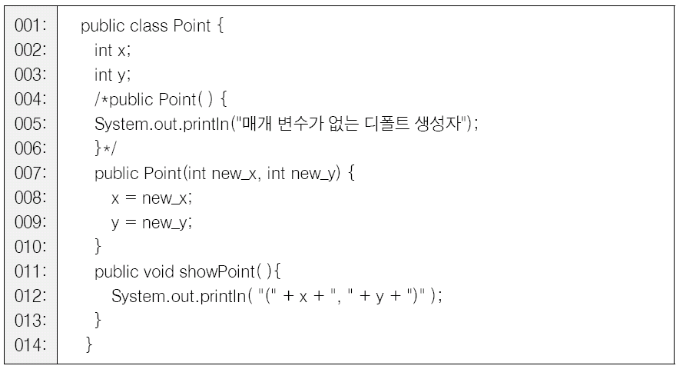
실 습 하 기 : 디폴트 생성자 부재로 인한 컴파일 에러
가메출판사

